Slide 1


Slide 2

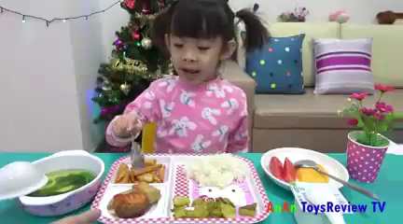
1. Ổn định tổ chức:
Cô cho trẻ xem video các bạn đang ăn cơm.

Slide 3
2. Phương pháp và hình thức tổ chức
a. Dạy hát: Mời bạn ăn - Trần Ngọc

Slide 4

Cô hát lần 1:.

Slide 5

Cô hát lần 2:

Slide 6
Cô hát lần 3

Slide 7
* Dạy trẻ hát

Slide 8

b.Nghe hát: Nào mình cùng đi ăn
- Nhạc nước ngoài.

Slide 9
Cô cho trẻ nghe lần 2

Slide 10
Cô hát lần 3 và cho trẻ vận động cùng cô.

Slide 11
3. Kết thúc
Cô cho trẻ chơi trò chơi “ Vắt nước cam”

